Slide 1
Индивидуальное занятие по ФП
1класс. О. Сергек
Учитель-дефектолог
Биче-оол Ю. С..

Slide 2
-Ты готов к уроку?
- Что ты будешь делать сейчас?
- Угадай, по описанию звук который ты будешь хорошо говорить?

Slide 3
Будем красиво говорить и читать
Будем внимательно слушать.
Будем красиво говорить и читать
Будем внимательно слушать.
Будем красиво говорить и читать
Будем красиво говорить и читать

Slide 4
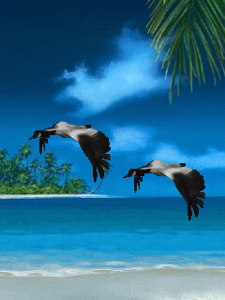
воробей
журавли
ворона
сорока

Slide 5
воробей
дятел
синица
голубь

Slide 7
Послушай, покажи.
ША –РА -ЖА
ШАЛИТЬ
ЖАЛЕТЬ

Slide 8
Зарядка для язычка
4
1
2
3
5
1
3
4
6
2
5

Slide 9
ПРОЧИТАЙ
А А
У Р О
О Ы

Slide 11
Повтори правило
«О» без ударения , говорим как «А»
о
А
СОРОКА, ВОРОБЕЙ, ВОРОНА, КОРМУШКА

Slide 13
ЧТО МЫ СЕГОДНЯ ДЕЛАЛИ?
МЫ КРАСИВО ГОВОРИЛИ
ВНИМАТЕЛЬНО СЛУШАЛИ

